Slide 1
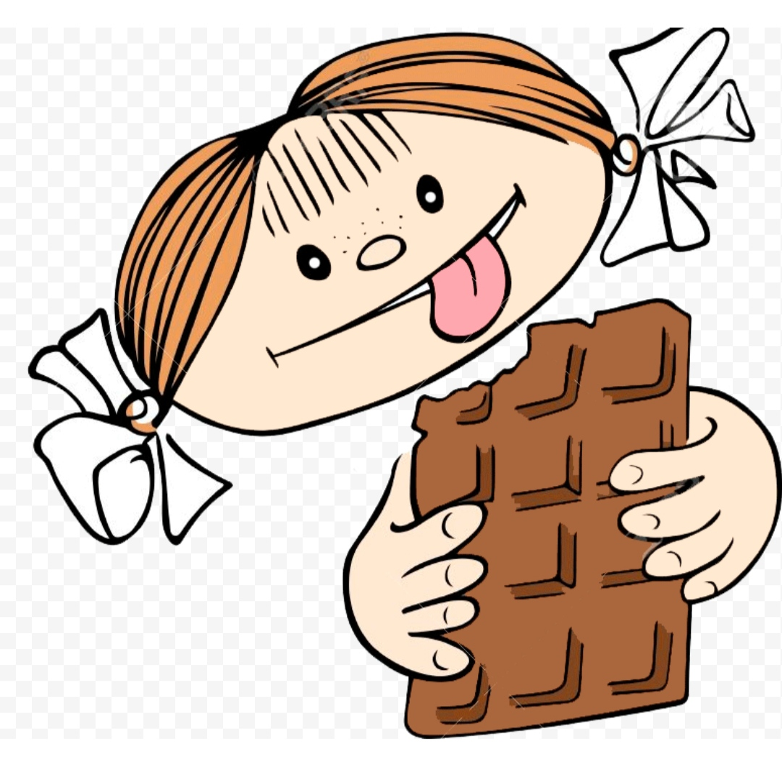
Интерактивные игры для дошкольников «Сделано с душой»
Упражнение «Сластена»
Серия «Установи причину и следствие»
Шкелтиньш О.Р.

Slide 2
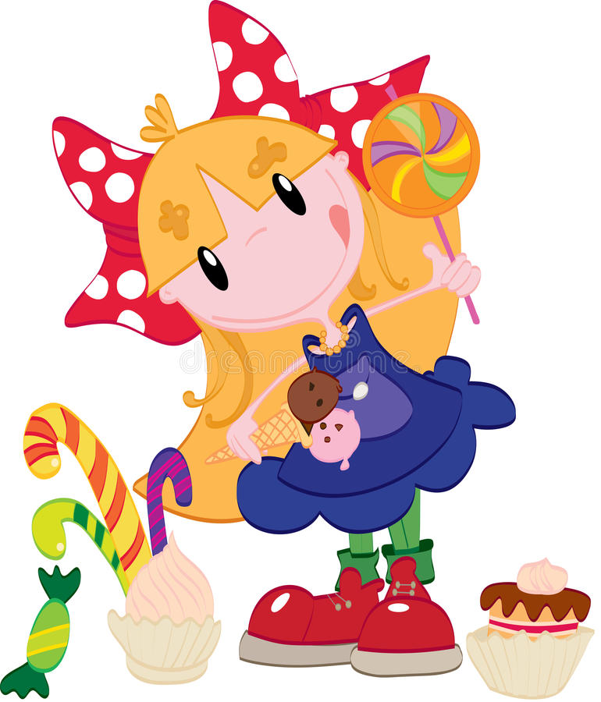
Маша есть одни конфеты,
Шоколадку, пастилу.
Очень любит она сладкое,
Не уступит никому.

Slide 3
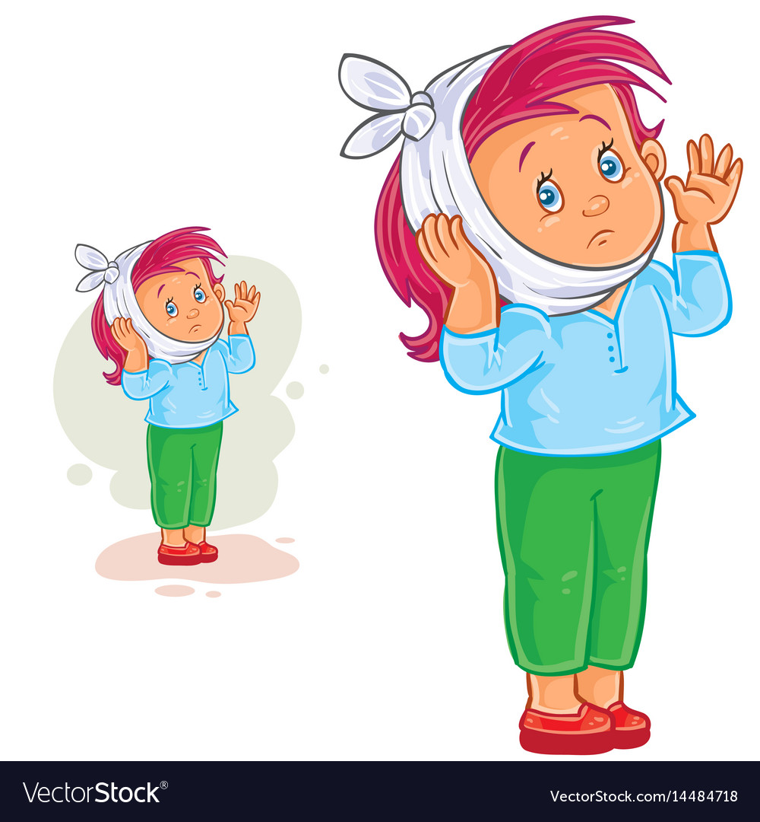
А недавно у Марии
Заболели зубы все.
Плачет девочка, ей больно,
Ела сладкое, зачем?
ВОПОСЫ:
Почему у Маши заболели зубы?
Что нужно делать, чтобы зубы не болели?
Какие продукты полезны для зубов?
Какие продукты вредны для зубов?

